Slide 1
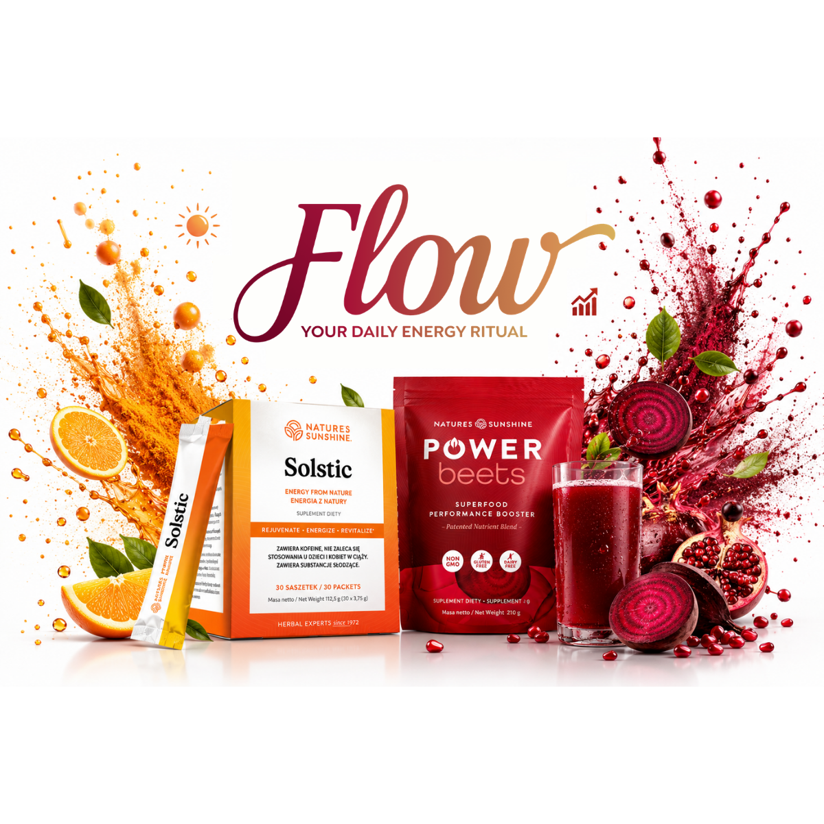

Slide 2
Kodėl buvo sukurtas „FLOW“?
Gyvename vis greičiau.
Dirbame daugiau.
Miegame trumpiau.
Sportuojame intensyviau.
Kiekvieną dieną iš savo organizmo tikimės daugiau nei bet kada anksčiau.
O kai trūksta energijos...
dažniausiai griebiame dar vieną kavos puodelį ar energetinį gėrimą.
Ar tikrai taip turi būti?

Slide 3
Energija gali būti gaunama iš gamtos.
Jau daugiau nei 50 metų „Nature's Sunshine“ įrodo, kad gamta siūlo nepaprastus sprendimus.
Todėl sukūrėme „FLOW“ rinkinį.
Tai ne dar vienas energetinis gėrimas.
Tai ne dar viena kava.
Tai ne prieš treniruotę vartojamas preparatas.
Tai sąmoningai sudarytas ritualas, pagrįstas natūralios kilmės ingredientais, kuris padeda palaikyti aktyvų kasdienį gyvenimo būdą.

Slide 4
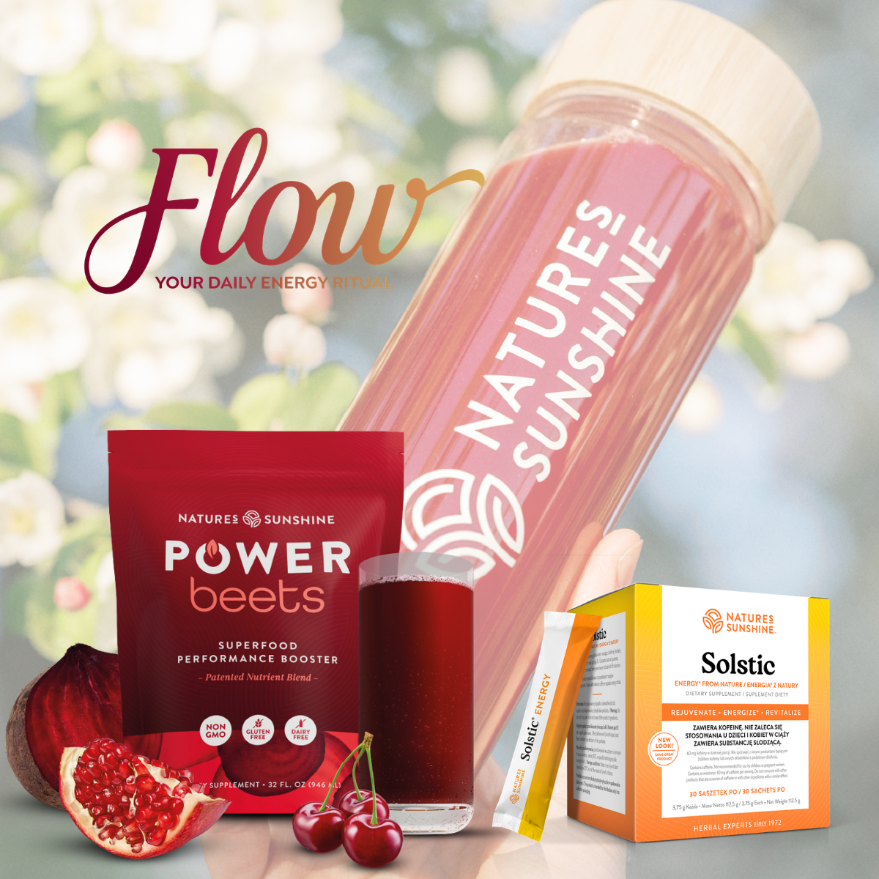
Kas tiksliai yra „FLOW“?
„FLOW“ – tai dviejų „Nature's Sunshine“ produktų derinys:
🟠 „Solstic Energy“
🟣 „Power Beets“
Kartu jie sukuria unikalų gėrimą, kuriame dera augalų ekstraktai, vitaminai, mineralai bei iš raudonųjų burokėlių ir vaisių gautos sudedamosios dalys.

Slide 5
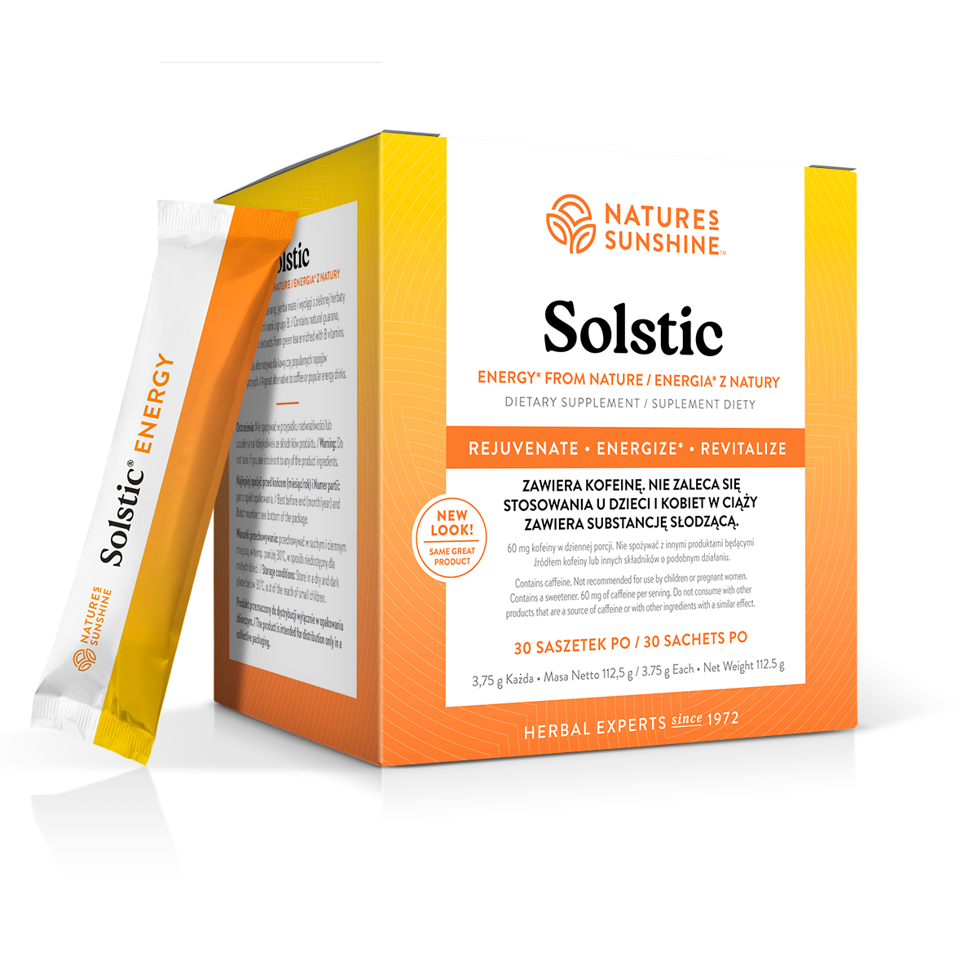
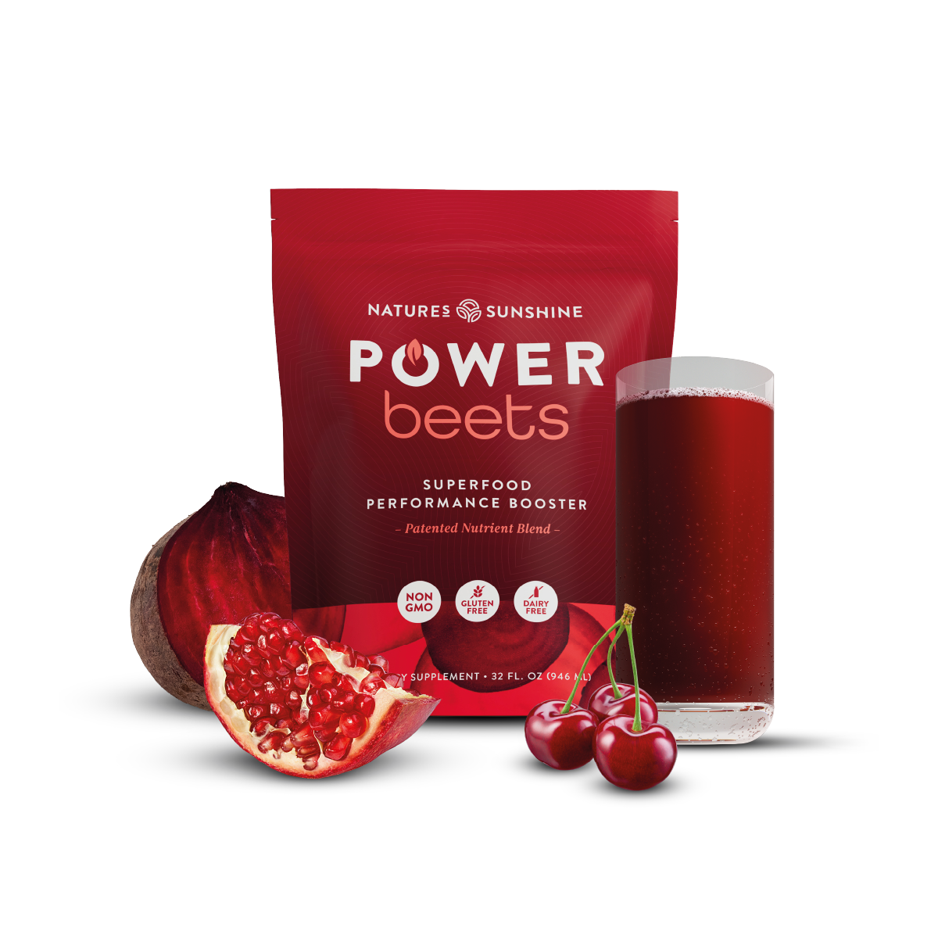
Kodėl būtent šie du produktai?
Nes kiekvienas iš jų veikia skirtingai.
🟠 „Solstic Energy“
✔ natūralūs kofeino šaltiniai
✔ augaliniai ekstraktai
✔ B grupės vitaminai
✔ puikus skonis
🟣 „Power Beets“
✔ raudonieji burokai
✔ granatų koncentratas
✔ augaliniai ekstraktai
✔ vitaminai ir mineralai

Slide 6
Kartu jie sudaro „FLOW“
Svarbu ne tai, kad veiktum greičiau.
Svarbu:
🌿 pradėti dieną su energija
🌿 išlikti aktyviam
🌿 jaustis gerai
🌿 kasdien stiprinti organizmą
Būtent tai ir yra FLOW.

Slide 7

Kodėl jį pavadinome „FLOW“?
Juk kiekvienas iš mūsų pažįsta tą akimirką...
Kai viskas vyksta būtent taip, kaip turėtų.
Turi energijos.
Turi motyvacijos.
Esi susikaupęs.
Turi jėgų veikti.
Psichologai šią būseną vadina „flow“ – visiško įsitraukimo ir sklandaus veikimo būsena.
Mūsų „FLOW“ skirtas priminti apie kasdienį ritualą, kuris padeda pradėti dieną su gera energija.
Notes:
To nie jest obietnica osiągnięcia stanu psychologicznego "flow". To inspiracja do budowania zdrowych codziennych nawyków.

Slide 8
Natūrali energija visą dieną
„FLOW“ nepakeičia:
❌ miego
❌ fizinio aktyvumo
❌ sveikos mitybos
Tai yra kasdienių sveikų įpročių dalis.
Pavyzdžiui:
🥗 geras pusryčiai
🚶 pasivaikščiojimas
💧 pakankamas skysčių vartojimas
😴 poilsis
Natūralūs ingredientai gali būti vertinga aktyvaus gyvenimo būdo papildoma dalis.

Slide 9
Kodėl „Solstic“?
Kiekvienas iš mūsų pažįsta tą akimirką...
☕ antroji kava
🥤 energetinis gėrimas
🍫 kažkas saldaus
Energija atsiranda greitai...
...ir taip pat greitai išnyksta.
O jei būtų galima pradėti dieną kitaip?

Slide 10
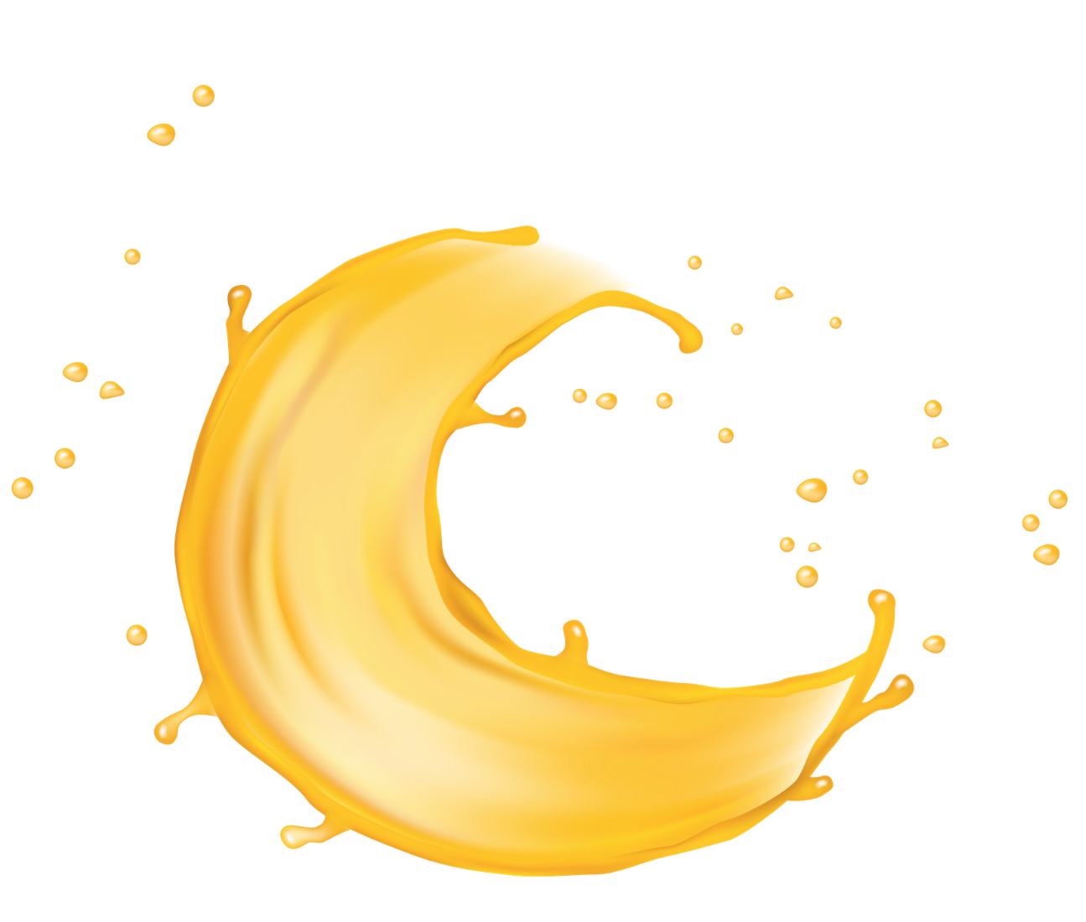
Kas yra „Solstic Energy“?
„Solstic Energy“ – tai maisto papildas maišeliuose, kuris, ištirpintas vandenyje, virsta gaivinančiu citrusiniu gėrimu.
Jame yra:
🌿 augalų ekstraktai
💛 B grupės vitaminai
🍃 natūralūs kofeino šaltiniai
Tai patogus būdas pradėti aktyvią dieną.

Slide 11
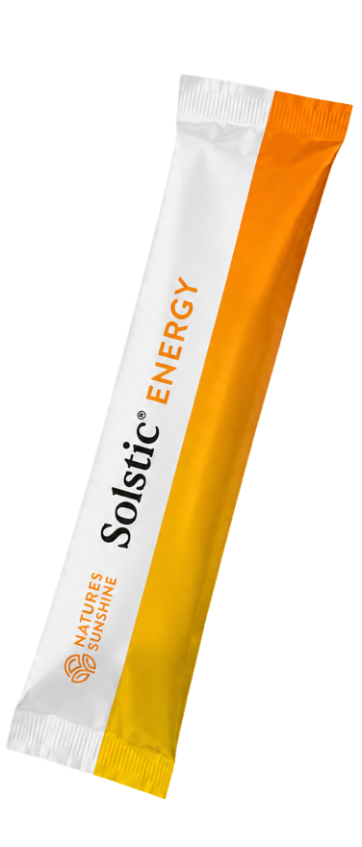
Ką rasite viename maišelyje?
✔ Guaranos ekstraktas – 273 mg
✔ Žaliosios arbatos ekstraktas – 50 mg
✔ Raudonųjų vynuogių odelių ekstraktas – 50 mg
✔ Yerba mate ekstraktas – 10 mg
✔ Vitaminas B1
✔ Vitaminas B2
✔ Vitaminas B3
✔ Vitaminas B5
✔ Vitaminas B6

Slide 12
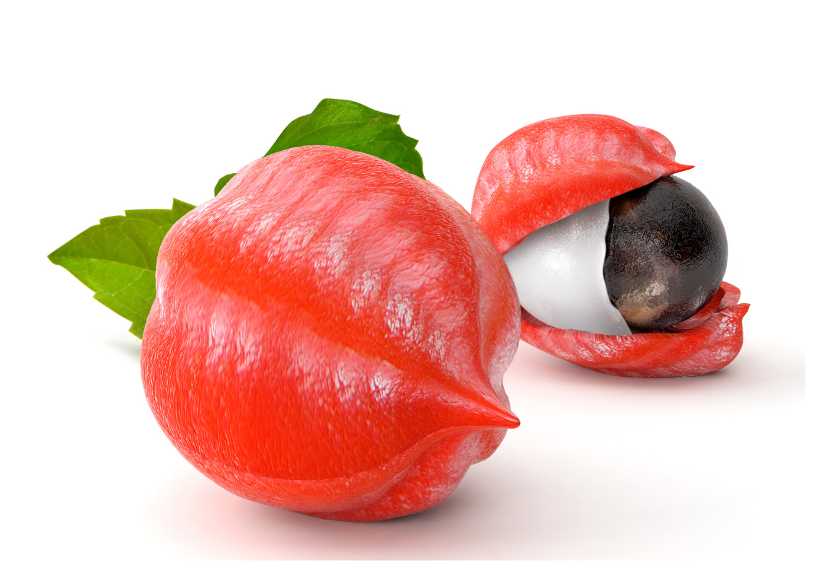
Guarana
Natūralus kofeino šaltinis
Guarana – tai Amazonės regiono augalas.
Jo sėklos jau šimtmečius buvo naudojamos vietos bendruomenių kaip natūrali kasdienės mitybos dalis.
„Solstic“ produkte guarana ekstraktas vienoje porcijoje suteikia 60 mg natūralaus kofeino.

Slide 13
Kodėl kofeinas iš guaranos?
Daugelis žmonių kofeiną sieja tik su kava.
Tačiau ji taip pat gali būti gaunama iš natūralių augalinių žaliavų, tokių kaip:
🌿 guaranos
🍃 žaliosios arbatos
🌱 yerba mate
Būtent šie ingredientai sudaro „Solstic Energy“ savitumą.

Slide 14
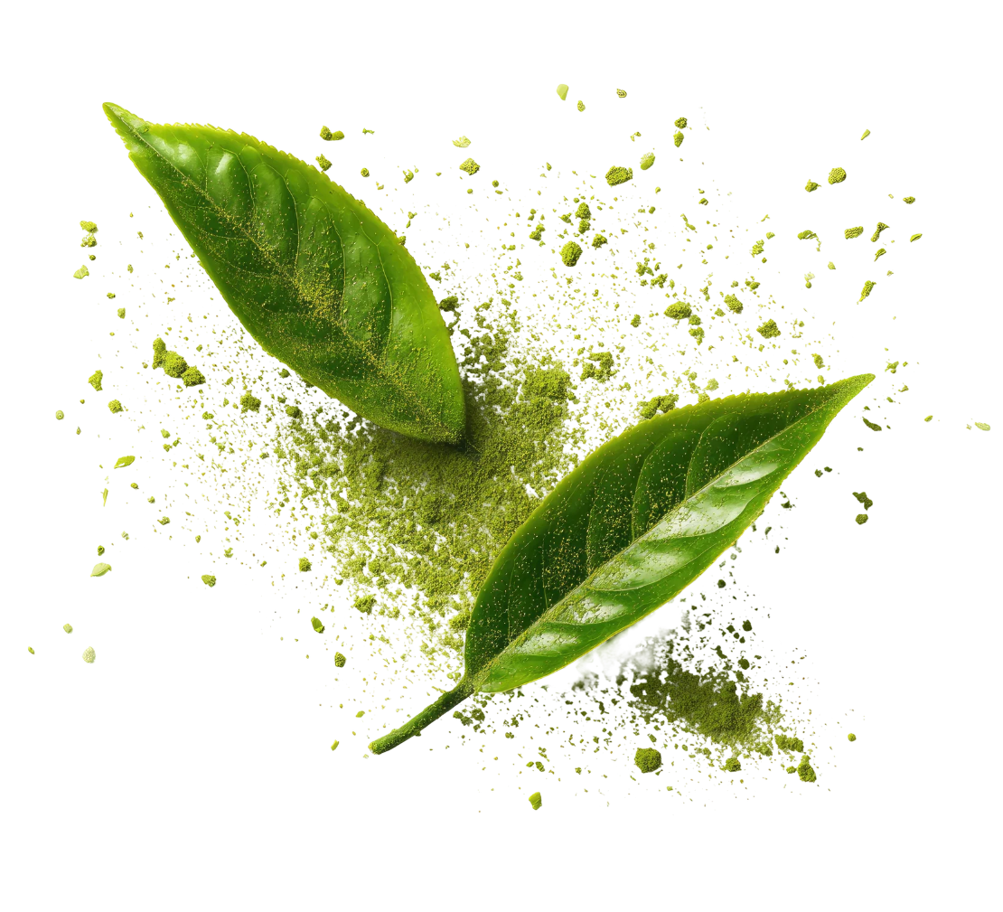
Žalioji arbata
Viena iš labiausiai atpažįstamų augalinių žaliavų pasaulyje.
„Solstic“ sudėtyje naudojamas žaliosios arbatos lapų ekstraktas.
Jis yra viena iš produkto augalinės sudėties dalių.

Slide 15
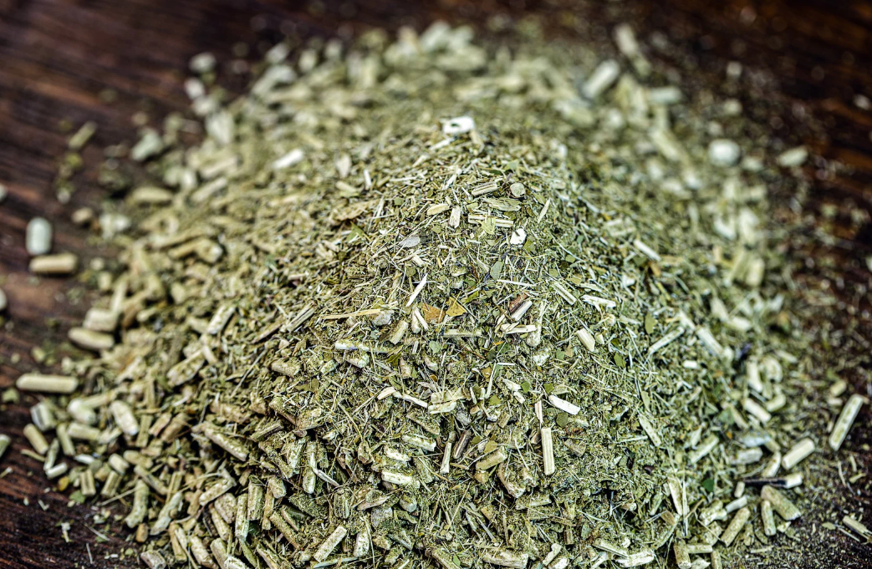
Yerba Mate
Yerba mate jau šimtus metų yra Pietų Amerikos šalių tradicijų dalis.
„Solstic“ produkto sudėtyje jos lapų ekstraktas naudojamas kaip natūralios sudedamųjų dalių kompozicijos dalis.

Slide 16
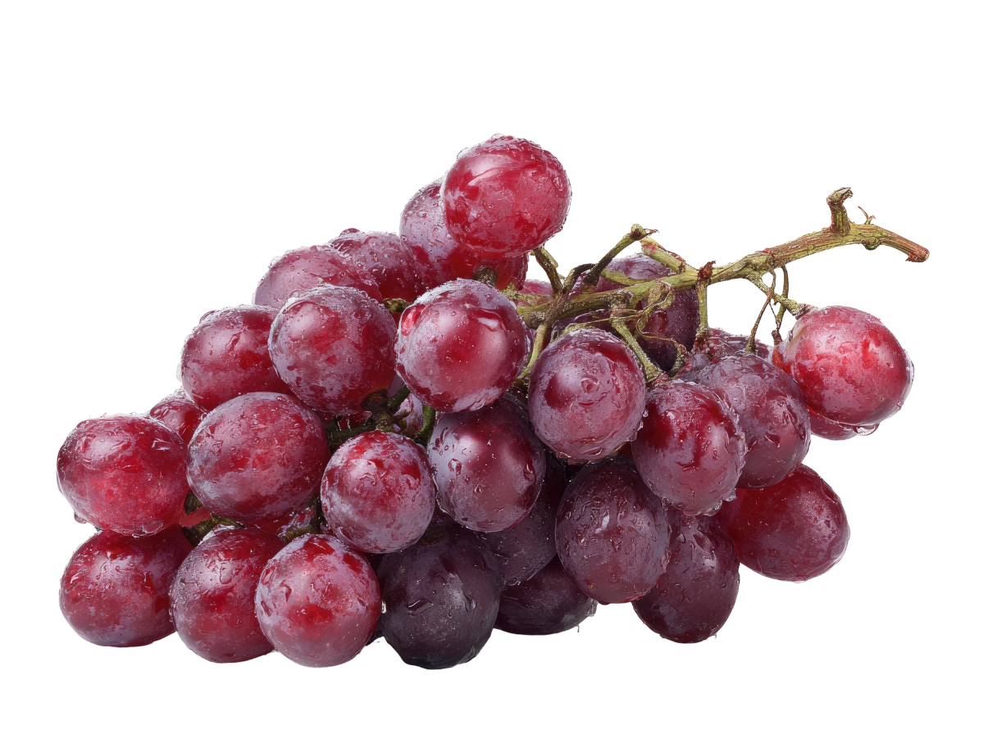
Raudonosios vynuogės
„Solstic“ taip pat yra raudonųjų vynuogių odelių ekstraktas.
Tai dar vienas augalinės kilmės ingredientas, kuris papildo produkto sudėtį.

Slide 17
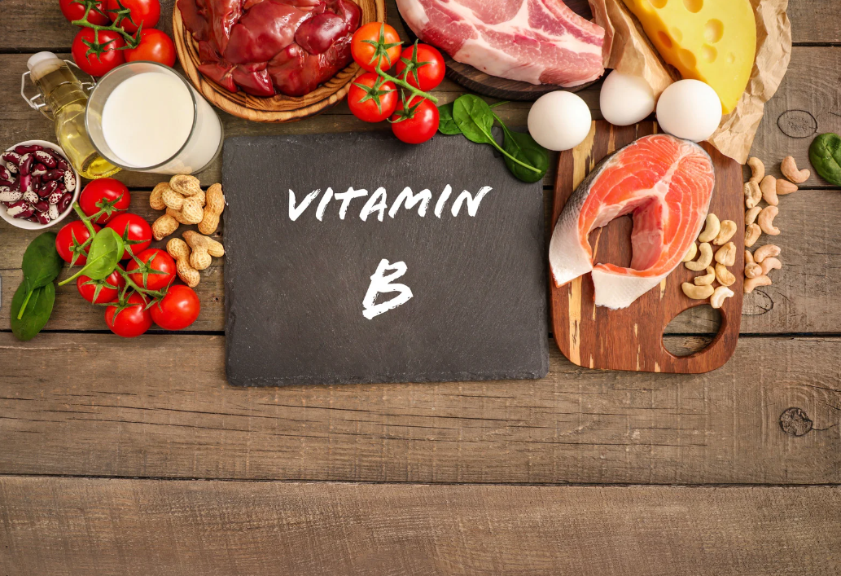
B grupės vitaminų galia
Būtent jos yra „Solstic“ pagrindinės sudedamosios dalys.
Vitaminas B1 (tiaminas)
✔ padeda užtikrinti normalią nervų sistemos veiklą
✔ padeda išlaikyti normalias psichologines funkcijas
Vitaminas B2 (riboflavinas)
✔ padeda sumažinti nuovargio ir išsekimo jausmą
✔ padeda apsaugoti ląsteles nuo oksidacinio streso
✔ padeda išlaikyti normalų regėjimą
Vitaminas B3 (niacinas)
✔ padeda sumažinti nuovargio jausmą
✔ palaiko normalų nervų sistemos veikimą
✔ padeda išlaikyti normalias psichologines funkcijas
Vitaminas B5 (pantoteno rūgštis)
✔ prisideda prie protinių gebėjimų išlaikymo
✔ padeda sumažinti nuovargį ir išsekimą
Vitaminas B6
✔ prisideda prie normalaus energijos apykaitos
✔ palaiko normalią nervų sistemos veiklą
✔ padeda sumažinti nuovargį ir išsekimą

Slide 18
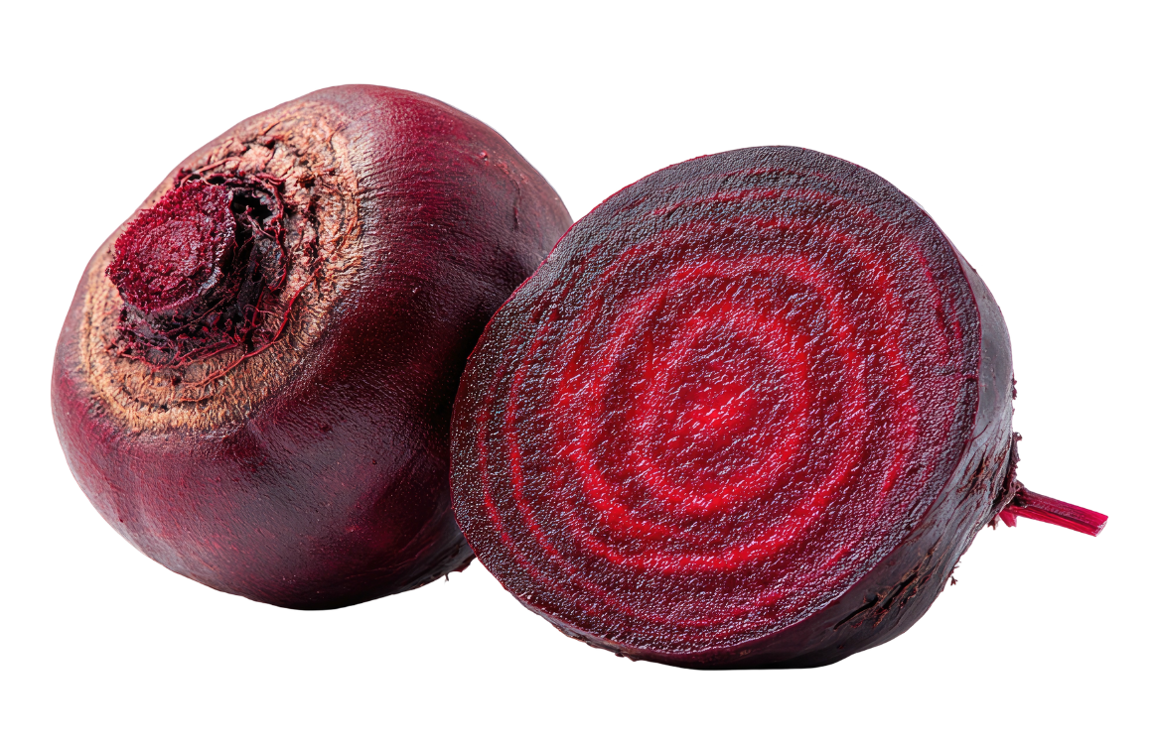
Kodėl būtent burokėlis?
Iš pirmo žvilgsnio...
tai paprasta daržovė.
Jau šimtus metų ji puikuojasi ant mūsų stalų.
Tačiau šiandien burokas yra viena iš geriausiai ištirtų daržovių mitybos ir fizinio krūvio fiziologijos mokslininkų.
Kodėl?
Nes jame yra natūraliai susidarančių nitratų.

Slide 19
Power Beets
Tai ne burokėlių sultys.
Tai kruopščiai parinkta ingredientų kompozicija.
Kiekvienoje porcijoje, be kita ko, yra:
❤️ raudonųjų burokėlių koncentratas
❤️ granatų ekstraktas
❤️ vitaminas C
❤️ vitaminas D
❤️ magnis
❤️ B grupės vitaminai
❤️ augaliniai ekstraktai
Visa tai sudėta į patogų vaisių skonio miltelių pavidalo produktą.

Slide 20
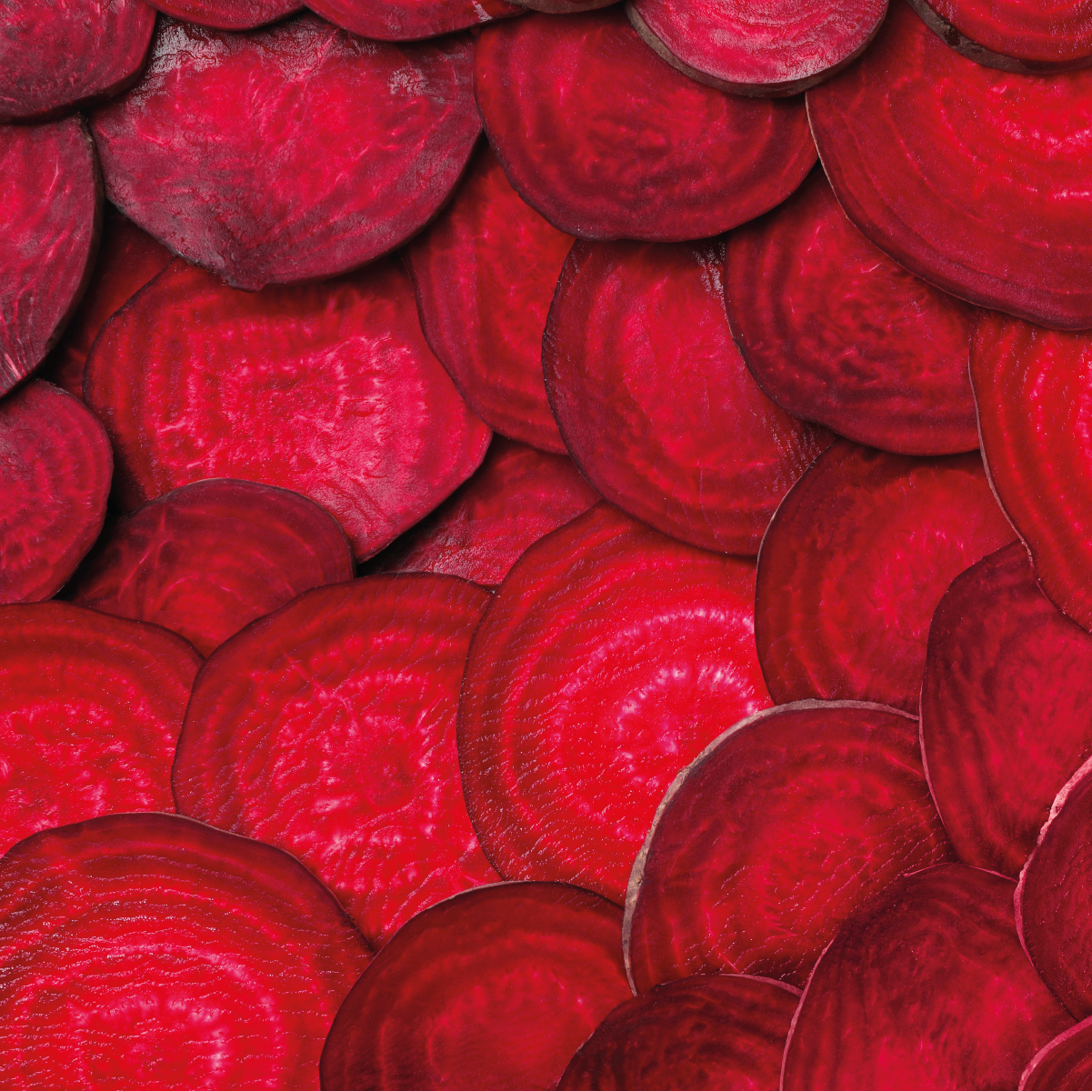
Burokas
Natūralus šios istorijos herojus.
Burokėliai yra vieni iš daržovių, kurių natūralus nitratų kiekis yra didžiausias.
Būtent dėl to jau daugelį metų jie yra mokslininkų dėmesio centre.
Ne todėl, kad jie madingi.
O todėl, kad jie įdomūs.

Slide 21
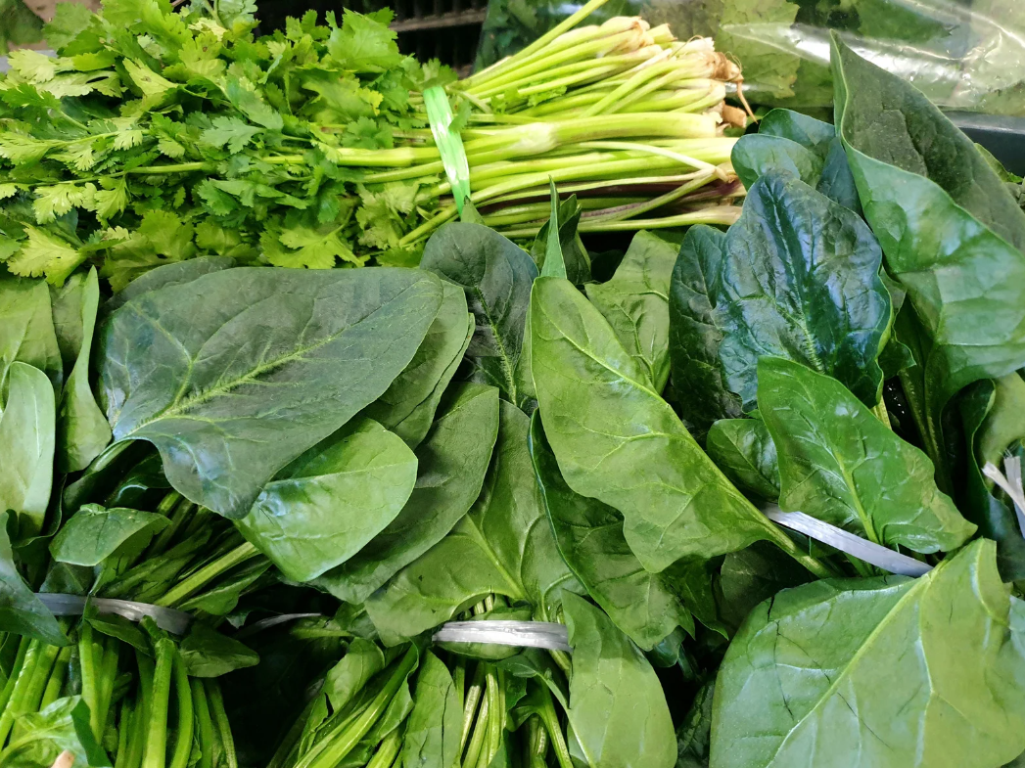
Kas yra nitratai?
Nitratai (NO₃⁻)
yra natūralūs junginiai, randami:
🥬 žaliose lapinėse daržovėse
🥗 rukoloje
🥬 špinatuose
🥕 burokėliuose
🥬 salotose
Jie yra įprasta kasdienės mitybos dalis.
Jie nėra maisto priedas.
Jie nėra konservantas.
Jie yra natūralus daržovių komponentas.

Slide 22
Įspūdinga nitratų kelionė
Suvalgius daržoves, kuriose gausu nitratų, organizme vyksta nepaprastai įdomus procesas.
Nitratai
↓
burnos ertmės bakterijos
↓
nitritai
↓
azoto oksidas (NO)
Tai vienas iš geriausiai ištirtų medžiagų apykaitos kelių šiuolaikinėje fiziologijoje.

Slide 23
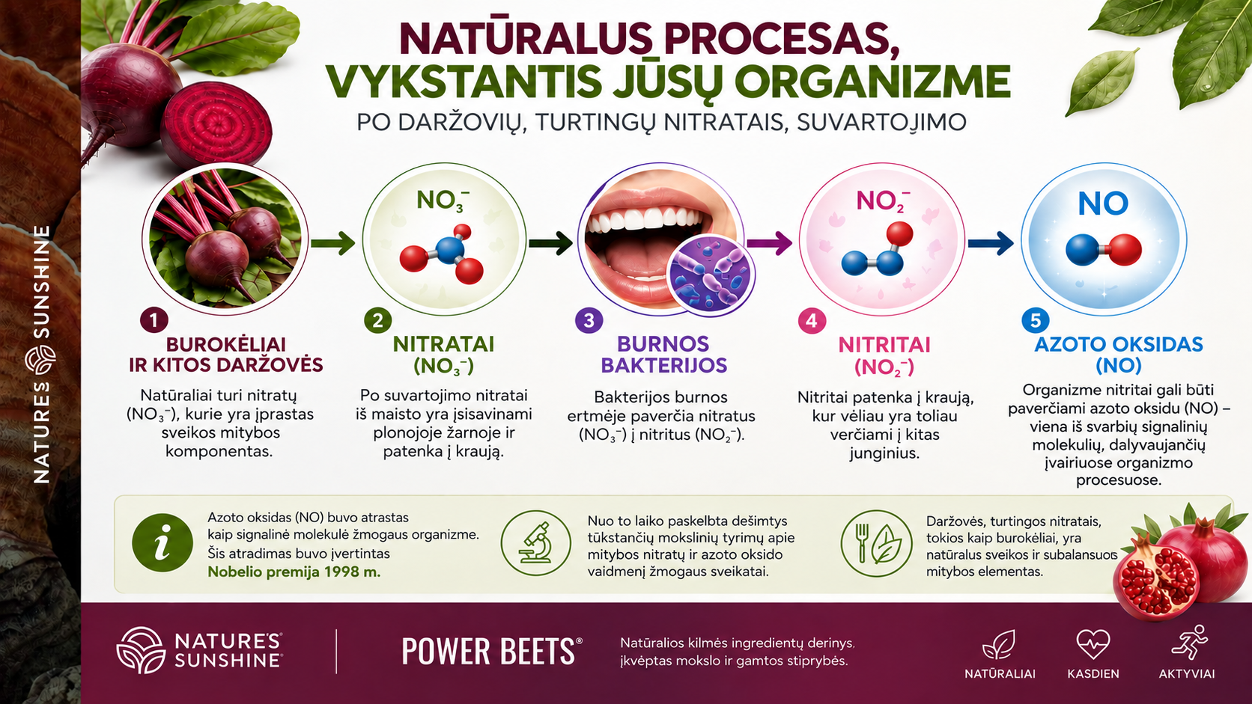
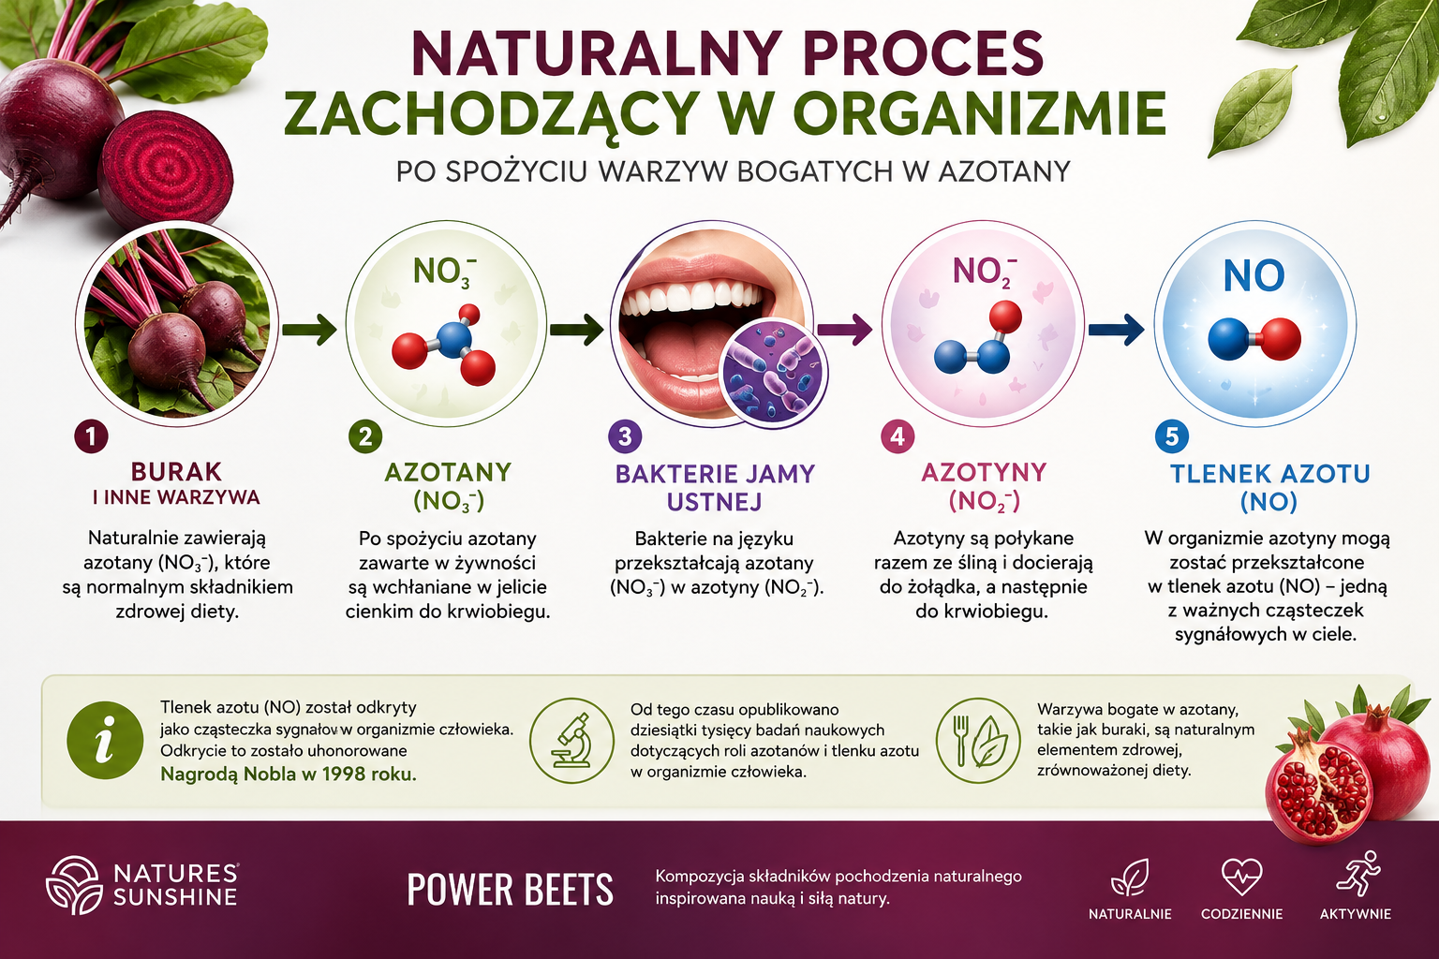

Slide 24
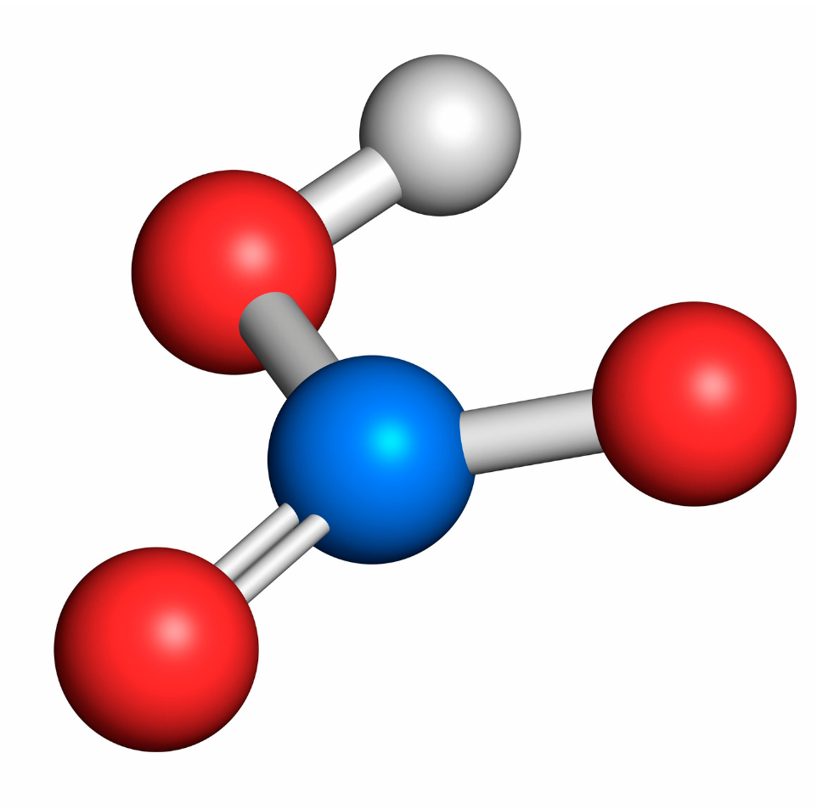
Azoto oksidas
Viena iš mažiausių dalelių...
kuri sukėlė didžiulį mokslo pasaulio susidomėjimą.
Dar prieš kelis dešimtis metų manyta, kad tai tėra dujos, esančios atmosferoje.
Šiandien žinoma, kad žmogaus organizmas taip pat jas gamina.

Slide 25
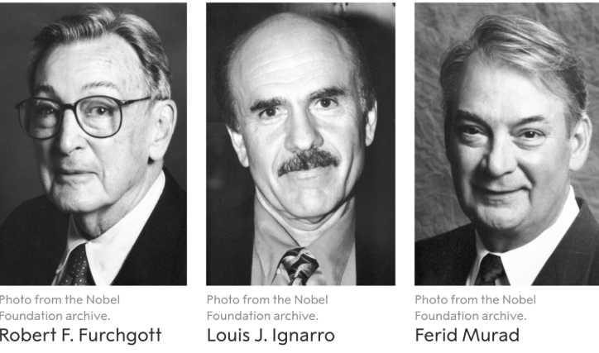
Nobelio premija
1998 m.
Robert F. Furchgott
Louis J. Ignarro
Ferid Murad
gavo Nobelio premiją už atradimus, susijusius su azoto oksido, kaip signalinės molekulės, vaidmeniu širdies ir kraujagyslių sistemoje.
Tai vienas iš svarbiausių šiuolaikinės fiziologijos atradimų.

Slide 26
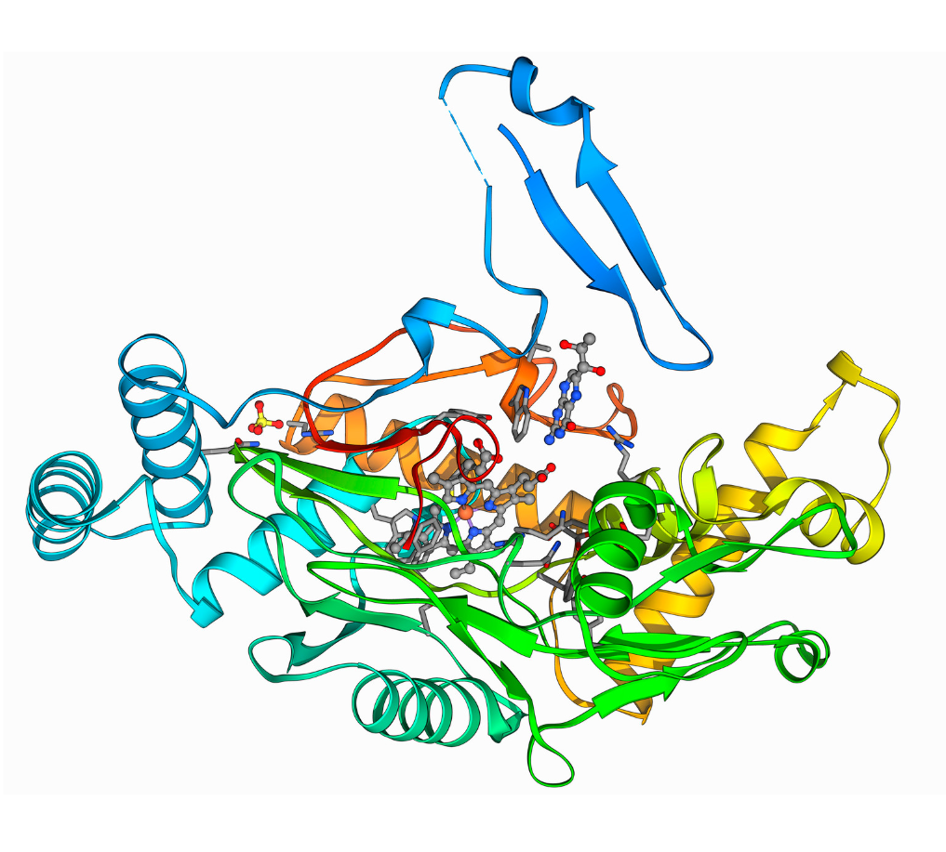
Kodėl šis atradimas buvo toks svarbus?
Daugelį metų mokslininkai svarstė...
kaip ląstelės tarpusavyje bendrauja.
Paaiškėjo, kad vienas iš tokių „pasiuntinių“
yra būtent azoto oksidas.
Nuo to laiko buvo paskelbta dešimtys tūkstančių mokslinių straipsnių, skirtų šiai molekulei.

Slide 27
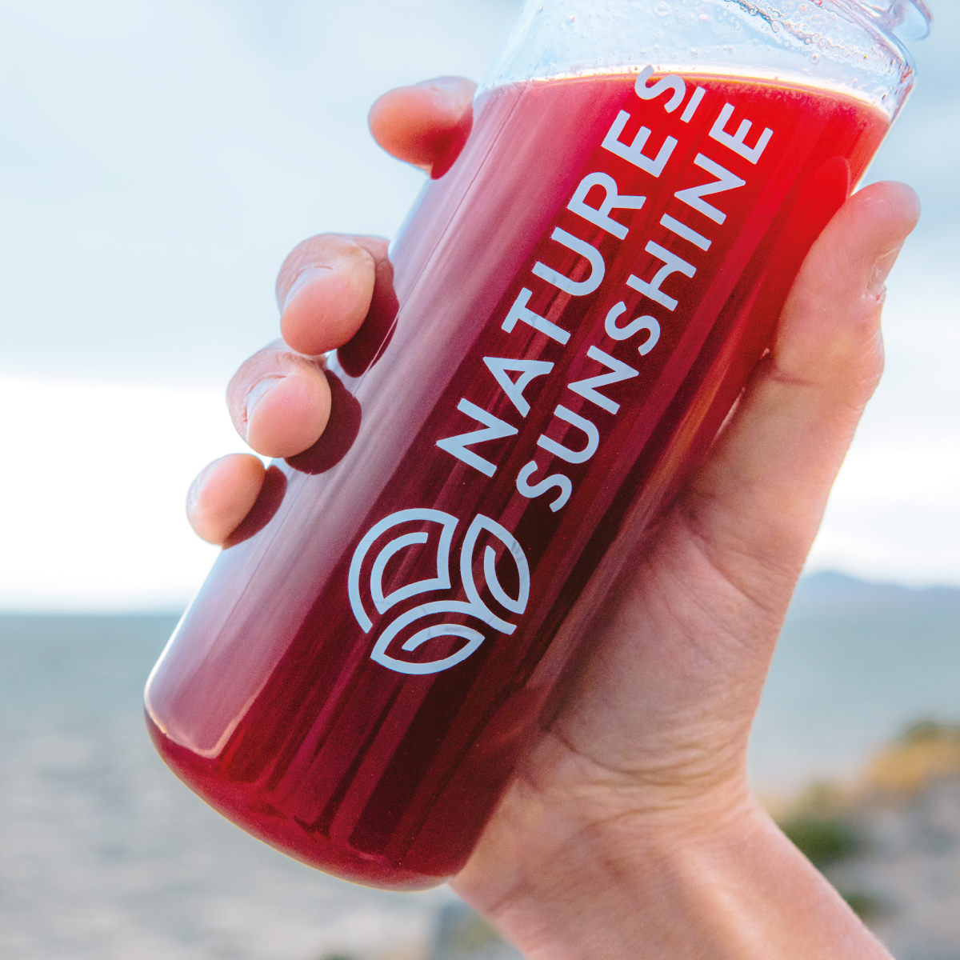
„Power Beets“ – tai ne tik burokėliai
Be to:
❤️ granatų koncentratas
🌿 augaliniai ekstraktai
💛 vitaminas C
☀️ vitaminas D
💚 magnis
💙 B grupės vitaminai
Kiekviena iš šių sudedamųjų dalių atlieka tam tikrą vaidmenį produkto sudėtyje.

Slide 28
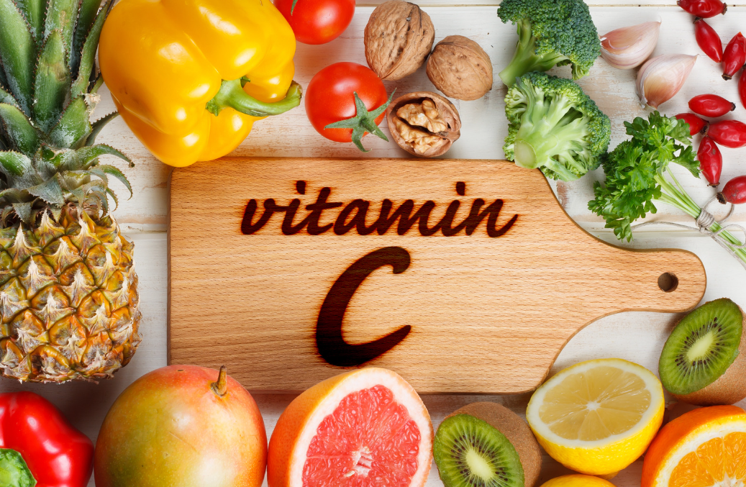
Vitaminas C
✔ padeda užtikrinti tinkamą imuninės sistemos veiklą
✔ padeda sumažinti nuovargį ir išsekimą
✔ prisideda prie tinkamos energijos apykaitos
✔ padeda apsaugoti ląsteles nuo oksidacinio streso
✔ padidina geležies įsisavinimą

Slide 29
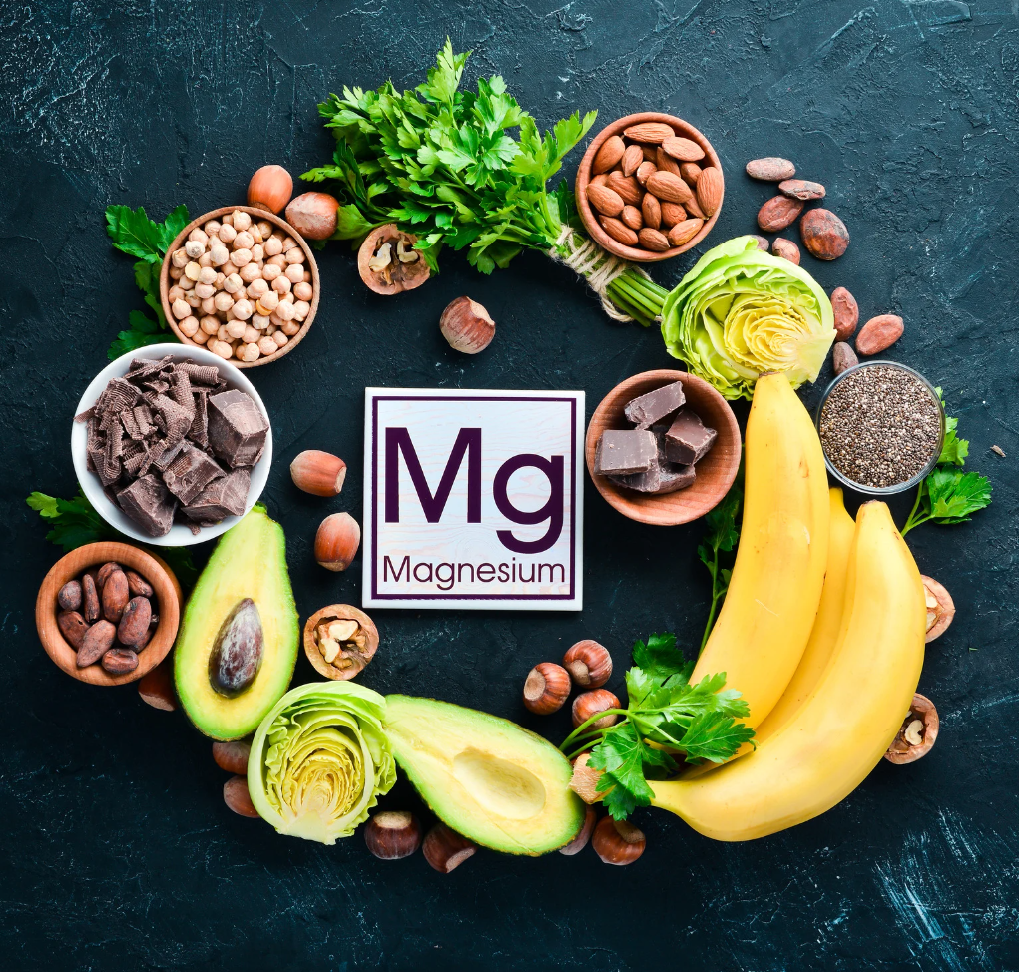
Magnis
✔ padeda sumažinti nuovargį
✔ palaiko normalią raumenų veiklą
✔ palaiko nervų sistemą
✔ palaiko energijos apykaitą

Slide 30
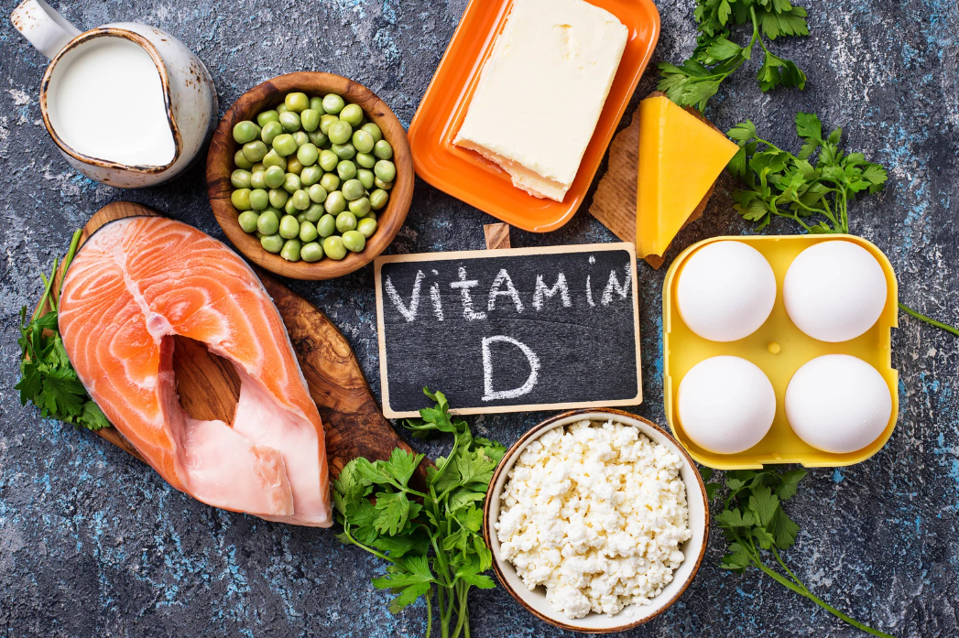
Vitaminas D
✔ padeda išlaikyti sveikus kaulus
✔ palaiko normalią raumenų veiklą
✔ palaiko normalią imuninės sistemos veiklą

Slide 31
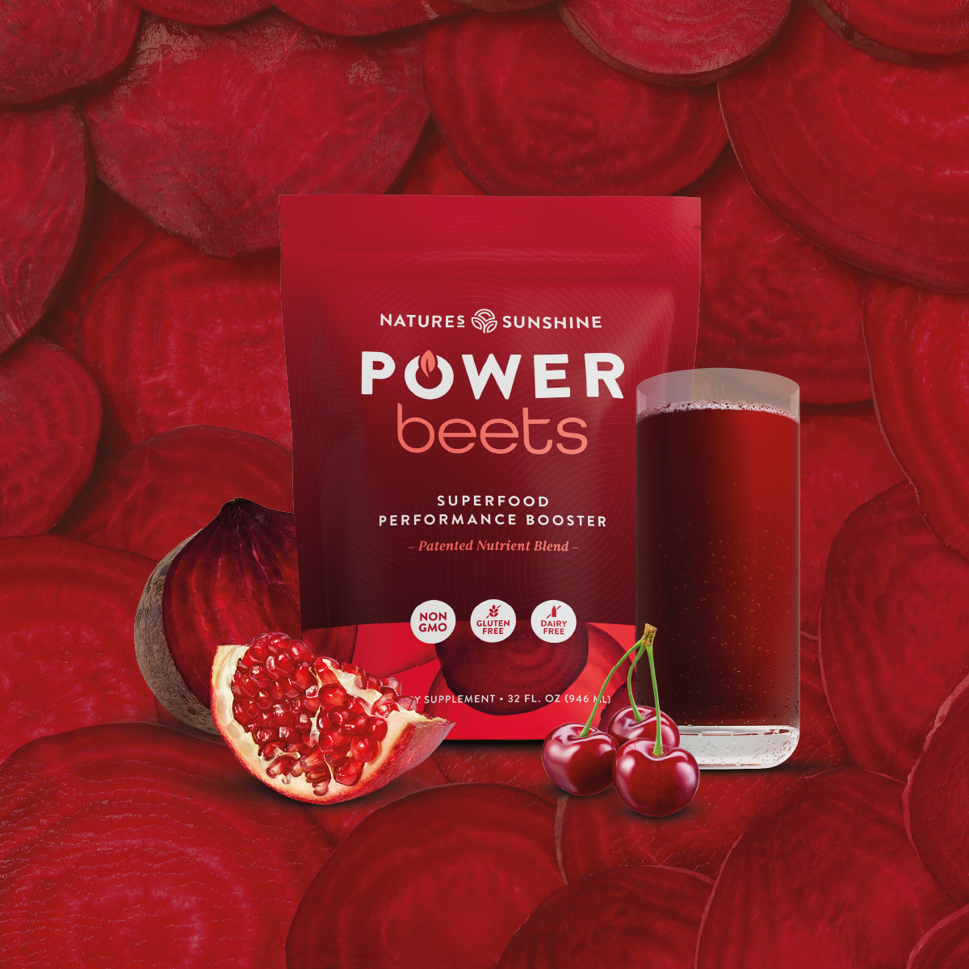
Įdomybė
Ar žinojai...
kad vidutinis burokas sudaro daugiau nei 85 % vandens?
Todėl „Power Beets“ gaminiuose naudojama koncentruota forma, dėl kurios gėrimą paruošti galima greitai ir patogiai.

Slide 32
KODĖL „FLOW“?
Du produktai. Viena filosofija.
Kodėl sujungėme „Solstic“ ir „Power Beets“?
Kiekvienas iš šių produktų yra vertingas savaime.
Tačiau kartu jie sukuria kažką daugiau.
„FLOW“ – tai derinys:
natūralių augalinių ekstraktų,
raudonųjų burokėlių koncentrato,
vitaminų ir mineralų,
patogumo kasdieniniam vartojimui,
puikaus skonio.
Tai paprastas ritualas, kurį gali įtraukti į savo dieną jau nuo pat ryto.

Slide 33

„FLOW“ nėra mišinys.
Tai kasdienis ritualas.
Mes nenorėjome sukurti dar vieno produkto.
Norėjome sukurti įprotį.
Juk sveikatos negalima puoselėti tik kartą per mėnesį.
Ją puoselėjame kiekvieną dieną.
Vienas stiklinis.
Viena minutė.
Kiekvieną rytą.

Slide 34
Kaip paruošti „FLOW“?
🥤
1 „Solstic“ maišelis
1 „Power Beets“ maišelis / matavimo šaukštelis
900 ml vandens
Sumaišykite
Paruošta
Natūraliai skanus gėrimas, paruoštas per mažiau nei minutę.

Slide 35
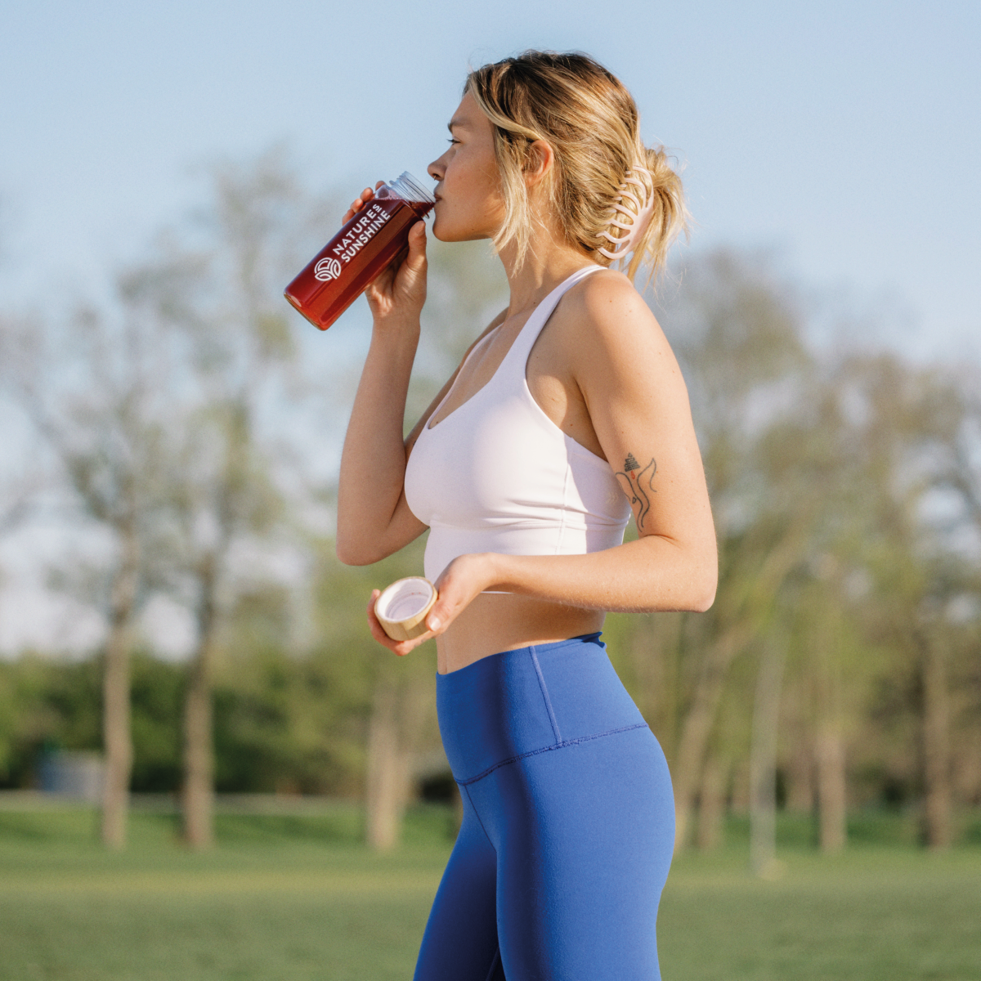
Koks yra „FLOW“ skonis?
Tai vienas iš dažniausiai užduodamų klausimų.
Dauguma žmonių tikisi, kad skonis bus burokėlių.
O tada...
😊
„...ar tai tikrai pagaminta iš burokėlių?“
„Solstica“ vaisių natų ir „Power Beets“ derinys suteikia ypač gaivinantį skonį.

Slide 36
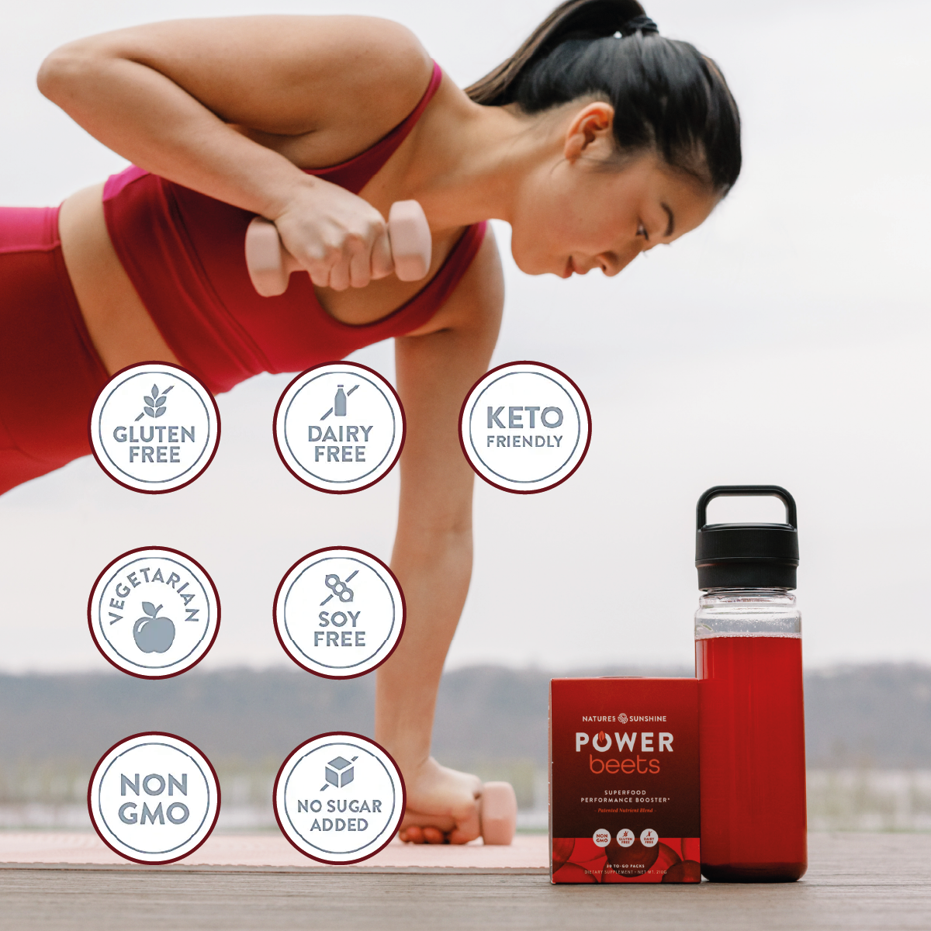
Kada gerti FLOW?
☀️ ryte
🚗 prieš kelionę
💼 prieš darbą
🏃 prieš fizinę veiklą
🎓 prieš mokymąsi
🚴 prieš išvyką
🌄 prieš dieną, kupiną iššūkių
„FLOW“ geriausiai tinka aktyvios dienos pradžiai.

Slide 37
Kam sukūrėme „FLOW“?
👩 Dirbantys žmonės
👨‍👩‍👧 Tėvai
🏃 Fiziškai aktyvūs žmonės
🚴 Sporto mėgėjai
🚗 Vairuotojai
🎓 Studentai
👵 50+ metų žmonės
Visi, kurie nori pradėti dieną nuo paprasto ritualo.

Slide 38
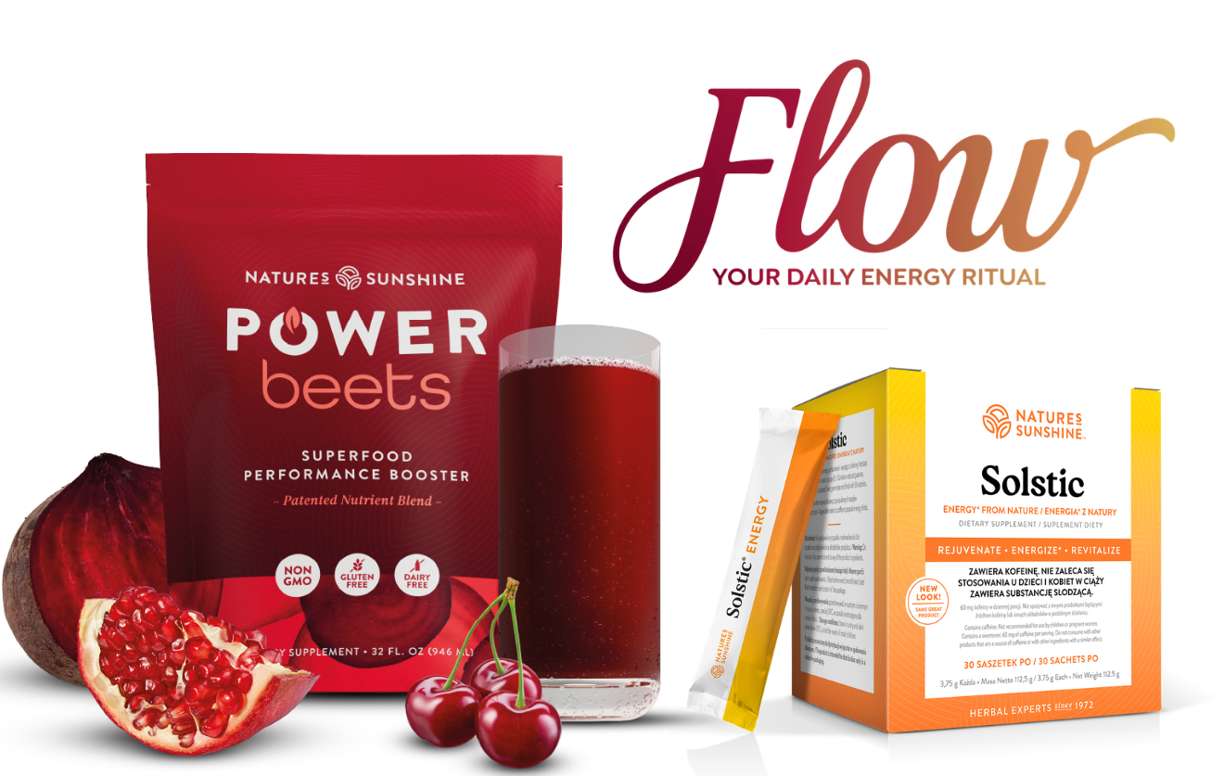
FLOW PACK
Jūsų kasdienis energijos ritualas
Paprasčiausias būdas pradėti savo kelionę su „FLOW“.
Komplekte:
🟠 1 × „Solstic Energy“ (30 maišelių)
🟣 1 × „Power Beets“ (210 g)
Tai idealus rinkinys tiems, kurie nori patys įsitikinti, kaip „FLOW“ gali tapti jų kasdienės rutinos dalimi.
✔ apie 30 porcijų
✔ patogu vartoti
✔ puikus skonis
✔ paprastas paruošimas

Slide 39
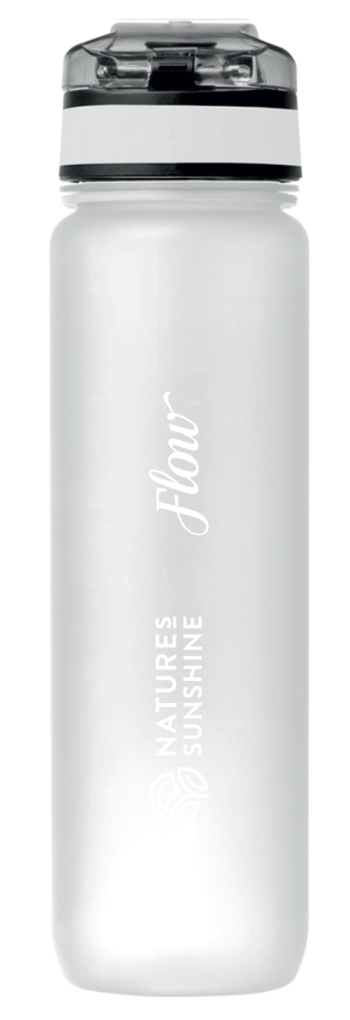
FLOW BUSINESS KIT
„Nature's Sunshine“ partneriams skirtas įrankis
„FLOW KIT“ buvo sukurtas tiems, kurie nori pristatyti „FLOW“ savo klientams ir plėtoti verslą, dalindamiesi produkto naudojimo patirtimi.
Komplekte rasite:
🟠 3 × „Solstic Energy“ (30 maišelių)
🟣 3 × „Power Beets“ pakeliuose
🥤 900 ml „FLOW“ butelį
📄 Produkto informacinius lapelius
📑 Korteles, skirtas pakeliams įklijuoti ir perduoti
klientams (vadinamosios „sample card“)
🧪 Juosteles, skirtas nitratų kiekiui seilėse nustatyti

Slide 40
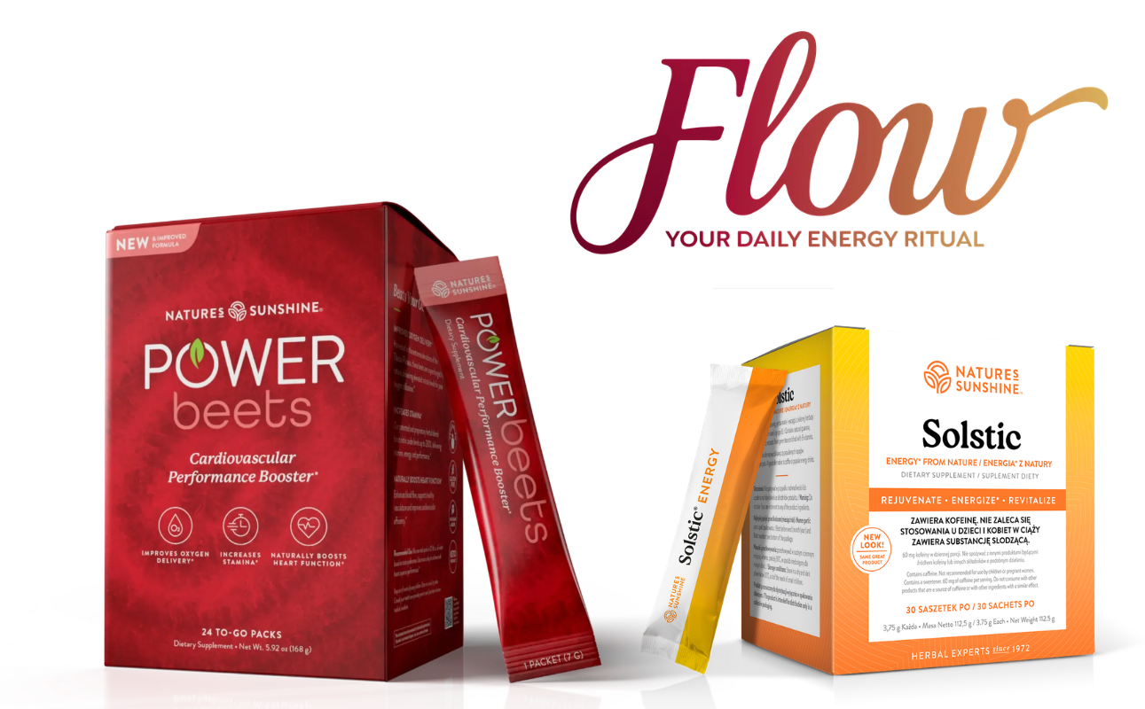
Kaip naudotis „FLOW BUSINESS KIT“?
„FLOW KIT“ – tai paruoštas įrankis prezentacijoms rengti.
Galite:
✔ surengti degustaciją,
✔ pakviesti draugus į susitikimą,
✔ parodyti, kaip paruošti „FLOW“,
✔ papasakoti apie sudedamąsias dalis,
✔ išdalinti mėginius kartu su specialiais informaciniais lapeliais,
patikrinti nitratų kiekį seilėse prieš vartojant „Flow“ ir maždaug po pusvalandžio po jo vartojimo
✔ prezentacijos metu pasinaudoti mokomąja medžiaga.
Žmonės labiausiai nori pirkti tai, ką anksčiau galėjo paragauti.

Slide 41
Kaip bendraujate su klientu?
❌
„Ar norėtumėte įsigyti „Power Beets“?“
Geriau:
„Ką dažniausiai geriate ryte?“
❌
„Ar žinote „Solstic“?“
Geriau:
„Kaip atrodo jūsų pirmasis ketvirtis valandos
po pabudimo?“
❌
„Tai maisto papildas.“
Geriau:
„Tai mano kasdienis ritualas.“
❌ Ko tau reikia?
Geriau paklausk:
👉 Kaip atrodo tavo rytas?
👉 Kiek kavos išgeri per dieną?
👉 Kiek vandens geri kasdien?
👉 Ką darai ryte savo sveikatos labui?
👉 Ar turi savo rytinį ritualą?
Klientas pradeda kalbėti.
O kai jis kalba...
lengviau rasti sprendimą.

Slide 42
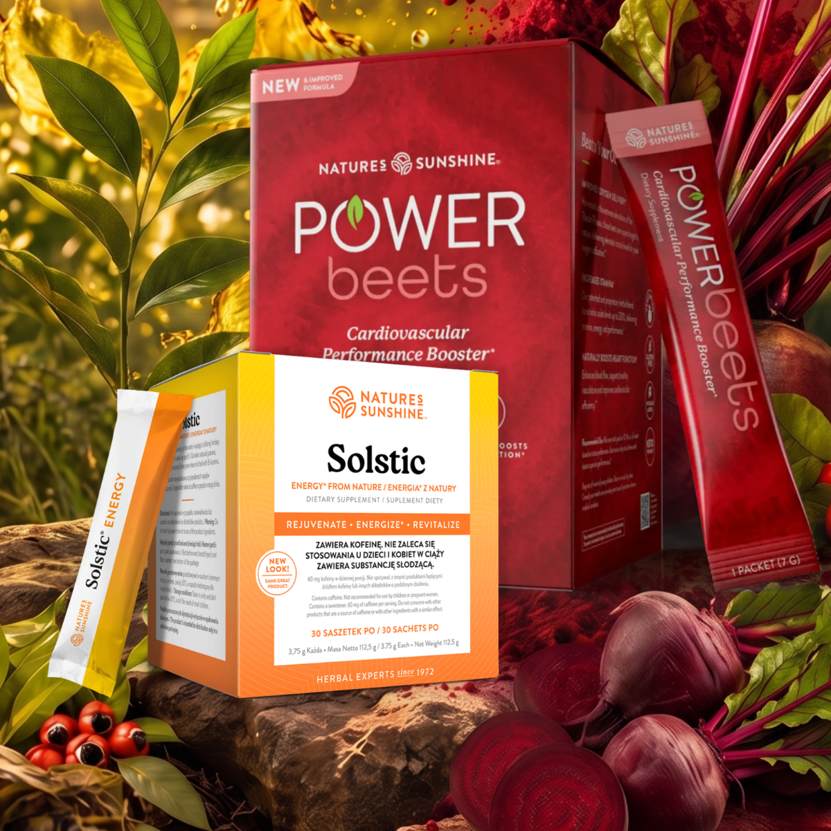
Parduokite emocijas, o ne ingredientus.
Klientas neperka:
guaranos,
burokėlių,
B grupės vitaminų,
vitamino C.
Klientas perka:
✔ geresnę dienos pradžią,
✔ paprastumą,
✔ kasdienį ritualą,
✔ skonį,
✔ patogumą.

Slide 43
FAQ
Ar „FLOW“ galima gerti kasdien?
Taip. „FLOW“ buvo sukurtas kaip kasdienės rutinos dalis.
Reikia vartoti laikantis abiejų produktų rekomenduojamo vartojimo būdo.
Kokiu laiku geriausia gerti „FLOW“?
Geriausia ryte arba aktyvios dienos pradžioje.
Dėl kofeino kiekio nerekomenduojama vartoti vakare.
Ar galima gerti prieš treniruotę?
Taip. Daugelis žmonių renkasi „FLOW“ prieš fizinį aktyvumą kaip savo dienos plano dalį.
Tačiau tai nėra produktas, skirtas tik sportininkams.
Ar galiu gerti vietoj kavos?
Tai individualus sprendimas. Kai kurie žmonės juo pakeičia rytinę kavą.
Kiti geria „FLOW“ nepriklausomai nuo kavos.
Verta prisiminti, kad „Solstic“ sudėtyje yra kofeino iš guaranos ekstrakto, todėl reikia atsižvelgti į bendrą paros kofeino suvartojimą.
Ar „FLOW“ gali gerti nėščios moterys?
Ne. Dėl kofeino kiekio ir laikantis gamintojo rekomendacijų, šis produktas nėra skirtas nėščioms ir krūtimi maitinančioms moterims.
Ar „FLOW“ gali gerti vaikai?
Ne. „FLOW“ skirtas suaugusiems.
Ar galima vartoti kartu su kitais maisto papildais?
Taip, tačiau visada reikia laikytis rekomenduojamų atskirų produktų paros dozių ir atkreipti dėmesį į bendrą suvartojamų vitaminų ir kofeino kiekį.
Jei kyla abejonių, verta pasikonsultuoti su specialistu dėl maisto papildų vartojimo.
Ar galiu paruošti „FLOW“ iš anksto?
Taip. Geriausia jį paruošti ryte ir išgerti tą pačią dieną. Paruoštą gėrimą laikykite vėsioje vietoje.
Kodėl „FLOW“ toks skanus?
„Solstic“ vaisių skonio ir „Power Beets“ derinys sukuria ypač gaivinantį gėrimą.
Būtent skonis yra vienas iš dažniausiai pabrėžiamų privalumų tų, kurie „FLOW“ ragauja pirmą kartą.

